Slide 1
Girls Case Championship
Участницы команды anonymous_system
Ляпкина Татьяна
Онищенко Алина
Бушина Елена
Разбегаева Елизавета

Slide 2
Содержание
Анализ рынка каршеринга в России
Каршеринг в Нижнем Новгороде
Целевая аудитория
Требования к системе
Макет приложения
Распределение автопарка
Продвижение
Финансовые расчеты
Инвестиции в проект
Факторы, которые не вошли в наши расчеты

Slide 3




Анализ рынка каршеринга в России
+16 000
нет оф. данных
возраст: от 21 г.
стаж: от 2-х лет
возраст: от 20 л.
стаж: от 2-х лет
+12 000
+3 000
возраст: от 18 лет
стаж: от 1 г.
возраст: от 21 г.
стаж: от 2-х лет

Slide 4
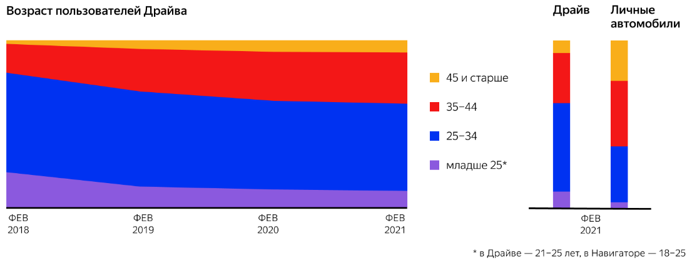
Целевая аудитория
возраст: от 18 до 35 лет
интересы: вождение, туризм, личная мобильность
Исследование Яндекса: yandex.ru/company/researches/2021/drive

Slide 5
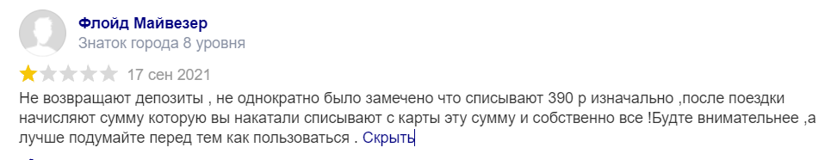
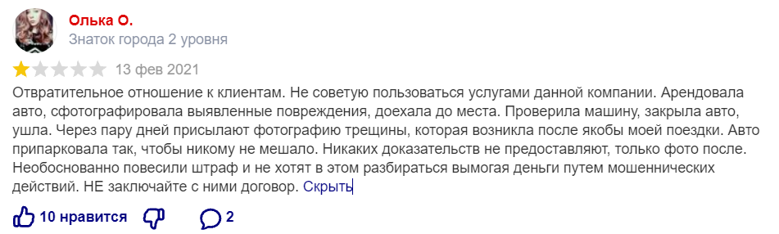
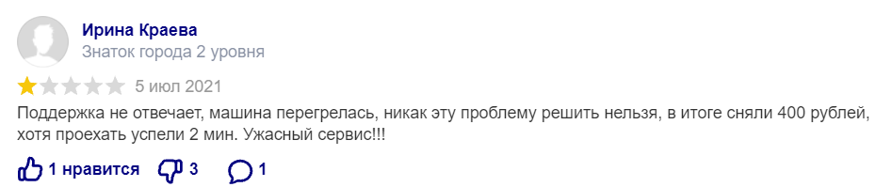
Каршеринг в Нижнем Новгороде
Чтобы конкурировать на достойном уровне, мы решили учесть в своем проекте все преимущества и недостатки конкурентов. В Нижнем Новгороде есть только одна компания, которая занимается каршерингом – делимобиль. Учитывая отзывы, мы выделили их преимущества и недостатки
Ссылка на отзывы: делимобиль нижний новгород

Slide 6
Каршеринг в Нижнем Новгороде
Наш основной конкурент — Делимобиль
350
в Нижнем Новгороде
+ | -
Минимальный стаж вождения — от 1 года | Цена зависит от профиля водителя
Большое разнообразие автопарка | Сбои в работе приложения
 | Тех.поддержка не ориентирована на клиента
БРАВО
270

Slide 7
Требования к системе
Корректная работа приложения
Связь с тех.поддержкой 24/7 в течение 2-х минут
Интуитивно понятное приложение
Быстрая и удобная аутентификация пользователя
Безопасное хранение персональных данных
Адаптация под устройства Android и iOS

Slide 8
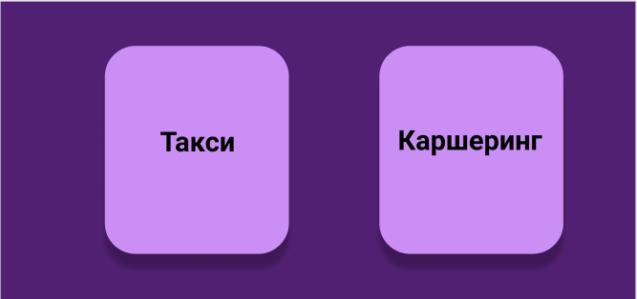
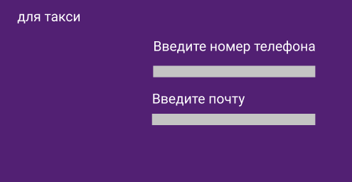
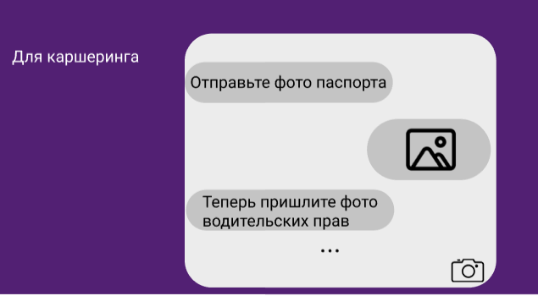
Макет приложения
Мы представили как может выглядеть простое и понятное приложение
Первый вход в приложение будет выглядеть так:
Для обработки документов мы предлагаем использовать нейросеть, которая проверит действительность документов и создаст Вашу учетную запись
Введите ваш
индетификационный номер

Slide 9
Распределение автопарка
Для создания тестовой финансовой модели мы решили выделить 50 машин, которые будут использоваться под такси и каршеринг. Остальные же, мы оставили на такси. Это сделано для удобства расчетов и для того, чтобы понять, будет ли целесообразно запускать проект
50 автомобилей
каршеринг
220 автомобилей такси

Slide 10
Финансовые расчеты
Подробные расчеты представлены в Приложении1
Срок тестового запуска: 5 лет
Окупаемость: 4 года
Разовые затраты:
оформление доп страховки
автозапуск и сигнализация
дополнительное gps оборудование
разработка приложения и ПО
Ежегодные траты:
доп страховка
содержание приложения
топливо
парковка
NPV>0, pi>1
Исходя из результатов, проект считается приемлемым

Slide 11
Инвестиции в проект
 | ставка дисконта | 0,11
годы | 1 | 2 | 3 | 4 | 5
profit | 2704630 | 58320000 | 58320000 | 58320000 | 58320000
investment | 39780000 | 36280000 | 36280000 | 36280000 | 36280000
денежный поток | -37075370 | 17888158 | 16115458 | 14518431 | 13079667
npv | 24526344,41 | руб
dpp | 3,072620843 | годы
pi | 1,132646535 | %

Slide 12
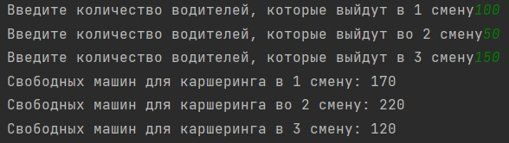
Распределение автопарка
Если запуск будет успешным, расчеты вызовут доверие, то автопарк можно будет перераспределить. Это будет зависеть от того, по какому графику будут работать водители такси и можно ли им будет выходить в 2 смены подряд. Для того, чтобы понять сколько у нас примерно будет оставаться свободных машин, мы написали программу на Python. Конечно, в реальной жизни, программа должна быть гораздо сложнее. Также, возможно, понадобится использовать нейросеть, которая максимально оптимально будет распределять машины на такси и каршеринг.
Работу нашей программы можно посмотреть в Приложении2. Файл anonymous_system.exe
Итог: в среднем 100 машин в 1 смену будут доступны для каршеринга из 270

Slide 13
Продвижение
influencer-маркетинг
таргетированная реклама

Slide 14
Факторы, которые не вошли в наши расчеты
Установка дополнительного оборудования (например, алкозамки)
Расходы на маркетинг
Простой автомобиля
Амортизация техники
ФОТ дополнительных сотрудников
Мойка автомобилей

Slide 15
Предложения по развитию
Для того, чтобы повысить уровень доверия к каршерингу, а также привлечь новых клиентов, мы предлагаем добавить несколько решений. Они не учитывались в ходе рассчетов, но могут быть в дальнейшем использованы для улучшения качества сервиса.
Использование нейросетей
Установка умных алкозамков (компания facemetric)
Снижение цен и скидки в первое время запуска проекта
Бонусы, акции для постоянных клиентов

Slide 16
Спасибо за внимание!

